Slide 1
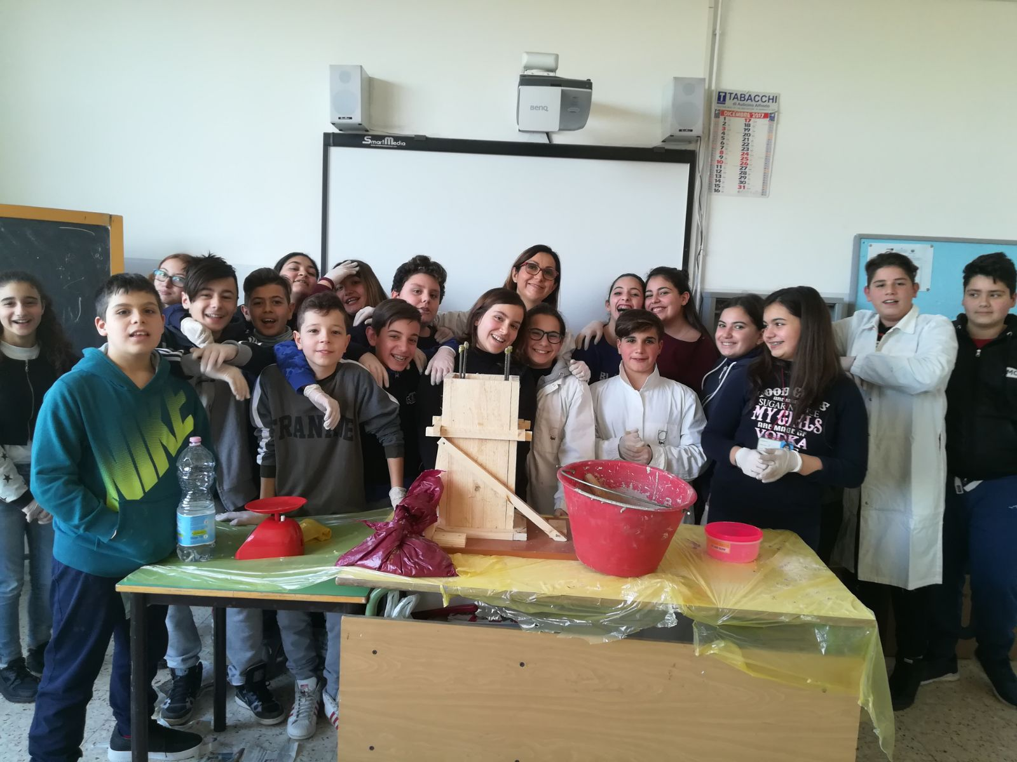
CALCESTRUZZO ARMATO
Carmen Iovino
Ilaria Cimmino
Anna Di Micco
II N

Slide 2
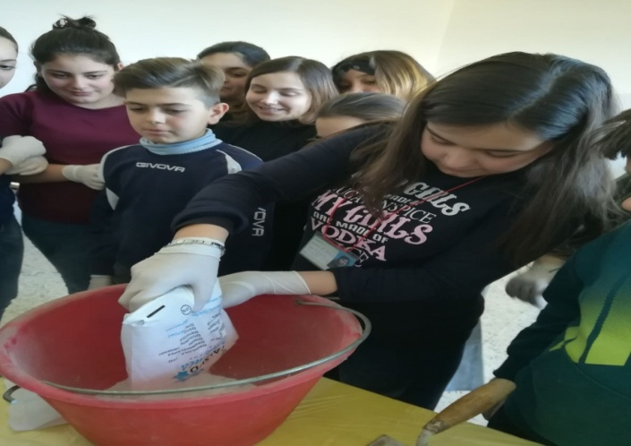
COME CI SIAMO ORGANIZZATI PRIMA
Abbiamo deciso chi doveva portare i vari materiali:
Cassaforma
Cazzuola
Carderella
Cemento
Ghisa
Sabbia di fiume
Bilancia, scotch
Camici, guanti e tutti i materiali per la protezione della classe
Abbiamo deciso anche il giorno nel quale avremmo fatto il calcestruzzo
E chi si sarebbe occuppato di coordinare il progetto

Slide 3
COME CI SIAMO ORGANIZZATI IN CLASSE
Abbiamo spostato tutti i banchi e abbiamo tolto
tutti gli oggetti dalla cattedra e abbiamo sistemato
le buste e i giornali a terra per evitare di sporcare

Slide 4
LE FASI DI COSTRUZIONE DEL CALCESTRUZZO
Dopo aver sistemato i banchi le buste e i giornali abbiamo preso i vari materiali
Ognuno di noi ha messo i guanti e i camici
Insieme alla professoressa abbiamo pesato i vari materiali
Dopo li abbiamo messi nella cardarella e a turno con la cazzeruola abbiamo mescolato
Dopo abbiamo aggiunto l’acqua e abbiamo rimescolato
Poi abbiamo versato il contenuto (un pò liquido) nella cassaforma con i tondini
Abbiamo scosso la cassaforma per non far andare le pietre sul fondo
Poi abbiamo depositato la cassaforma dietro la lavagna per farlo asciugare

Slide 5
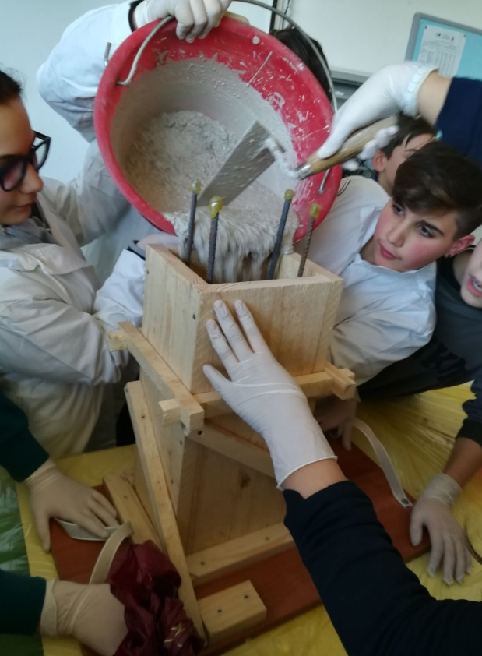
IL RISULTATO DEL LAVORO
Il calcestruzzo armato non si è ancora indurito (sarà pronto tra circa un mese).
Insieme al professore di arte dobbiamo disegnare una faccina a GIOCONDO.

Slide 6
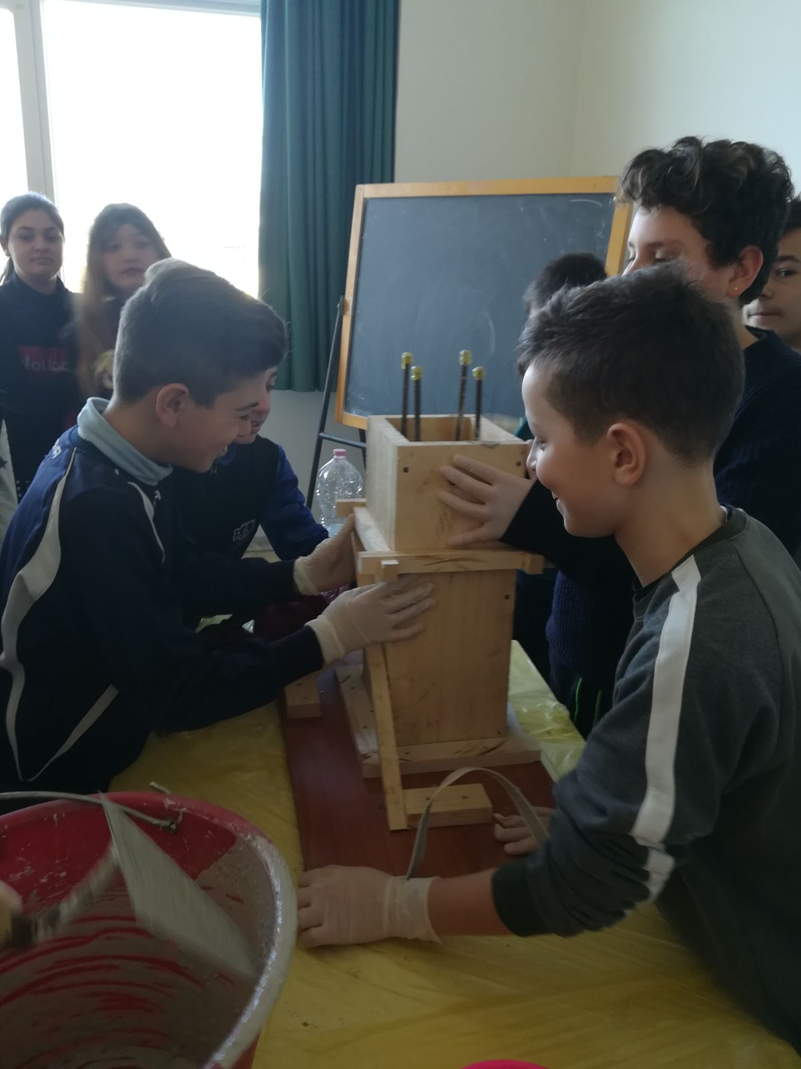
COSA ABBIAMO IMPARATO DA QUESTA ESPERIENZA
Da questa esperienza abbiamo imparato come si realizza il calcestruzzo armato, come ci si organizza e soprattutto abbiamo imparato come si lavora in gruppo.

Slide 7
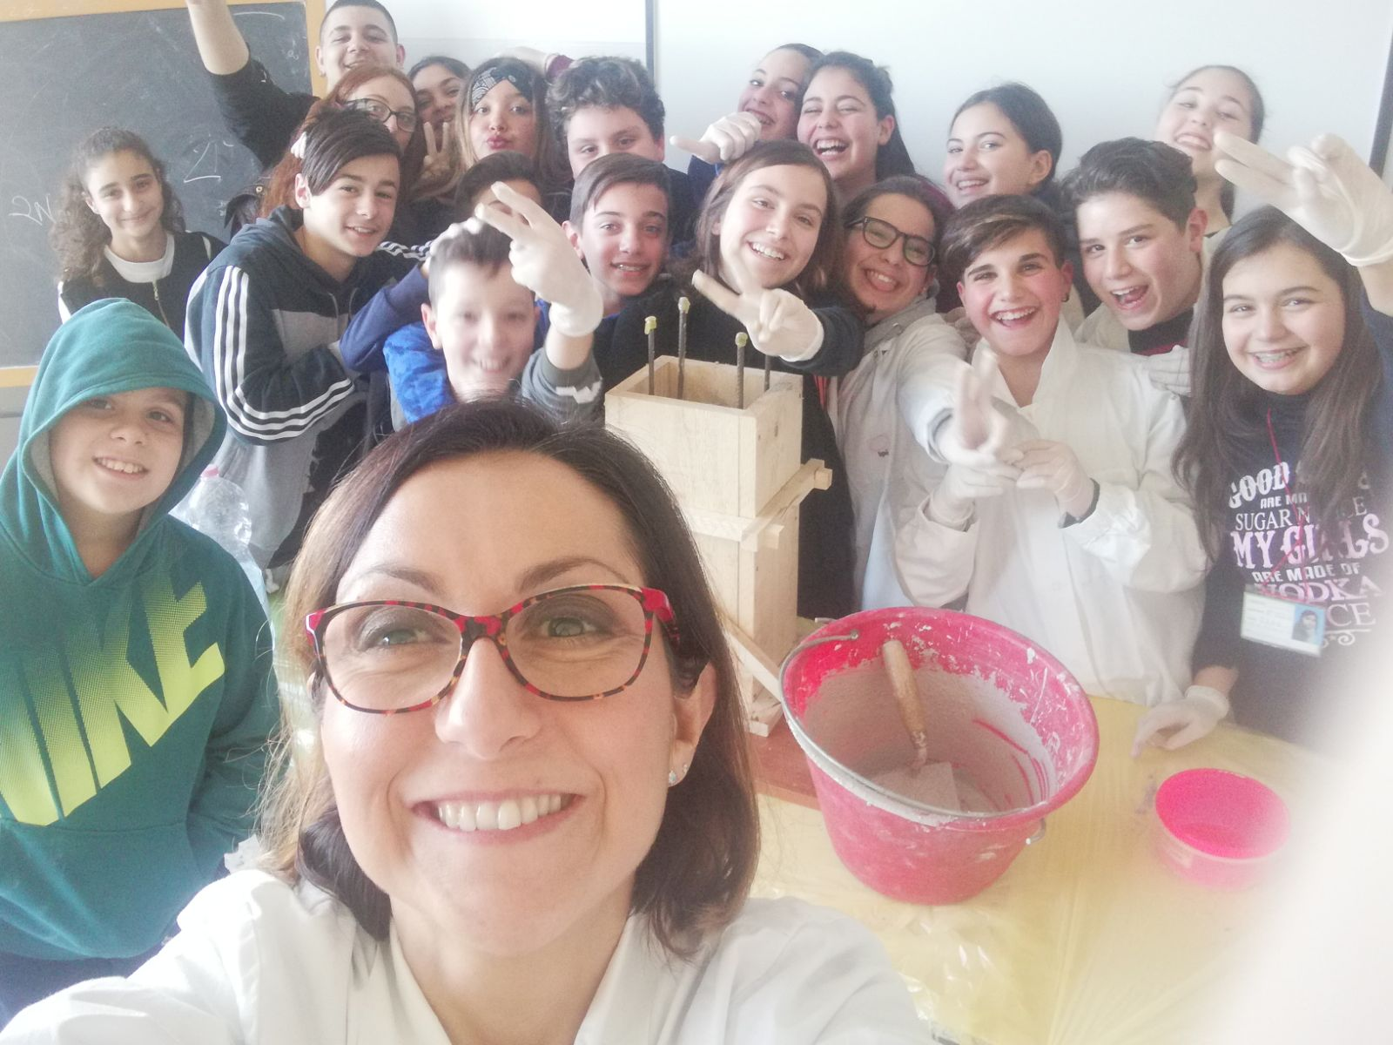
II N

